Slide 1
Переговоры как способ разрешения споров

Slide 2
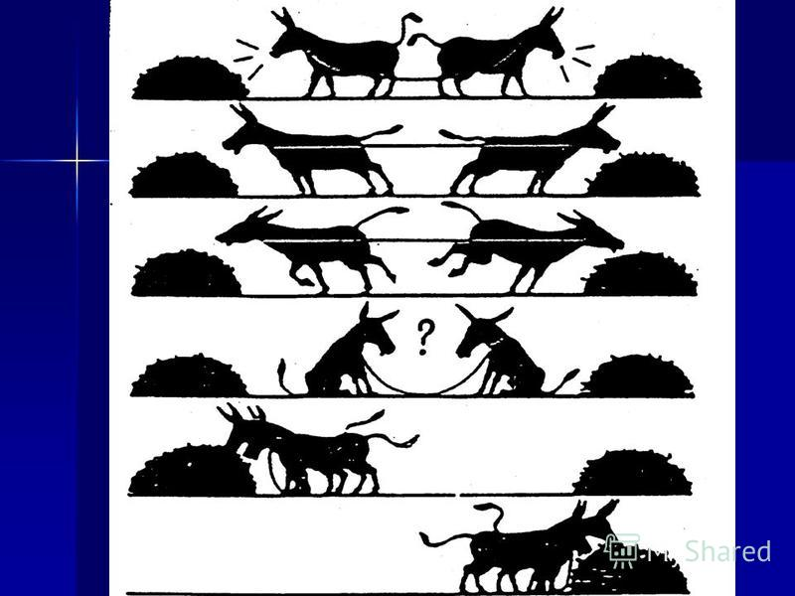

Slide 8
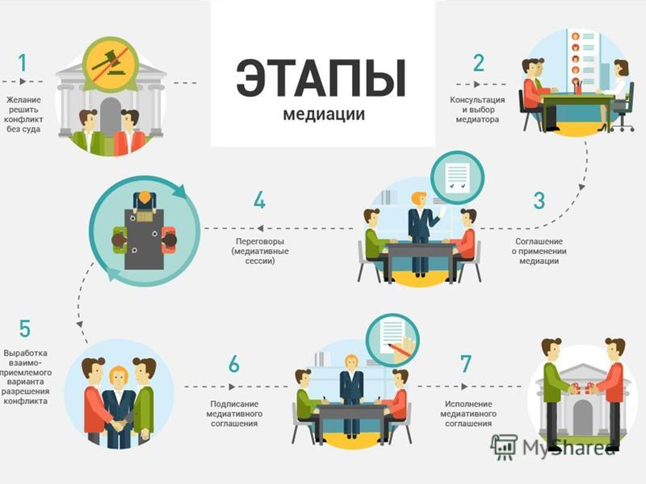

Slide 9
Спасибо за внимание!

